Slide 1
Мы – много-национальный народ
Урок 29

Slide 2
План урока:
1. Что говорит закон.
2. Мы – дети разных народов, мы – один народ.
3. Многонациональная культура России.
4. Что такое национальность.

Slide 3
Что говорит закон
Россия – огромная страна.
По территории она больше таких стран как Канада, Китай, США, Индия.
А Франция или Германия могли бы раз-меститься на нашей территории больше 30 раз!

Slide 4
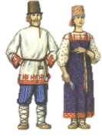
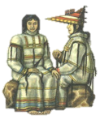
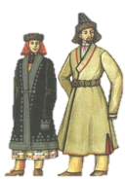
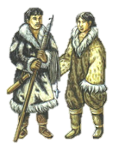
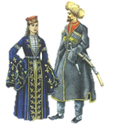
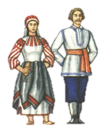
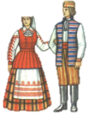
Народы России в национальных костюмах
Неудивительно, что в России прожи-вают люди многих национальностей.
Конституция РФ на-чинается словами: «Мы, многонацио-нальный народ Рос-сийской Федера-ции…»
А это значит, что мы – люди разных национальностей, а народ один – рос-сияне.
татары
алеуты
русские
чукчи
башкиры
черкесы
белорусы
украинцы

Slide 5
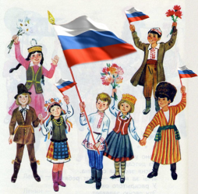
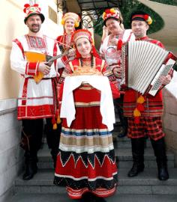
Каждое из слов – «народ» и «нация» употребляется в 2-х значениях.
Во-первых, это группы лю-дей, проживающих на одной территории, объединённых хозяйственными связями, от-личающиеся от других сво-им языком и культурой.
А во-вторых, это все граж-дане одной страны.

Slide 6
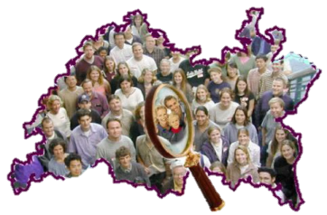
Мы – дети разных народов, мы – один народ
Издавна на территории России вместе с русскими живут украинцы, белорусы, тата-ры, карелы, евреи, армяне и многие-многие другие народы.
По итогам переписи населения 2010 г. в на-шей стране проживают представители около 200 многочисленных и малочисленных нацио-нальностей и народов.

Slide 7
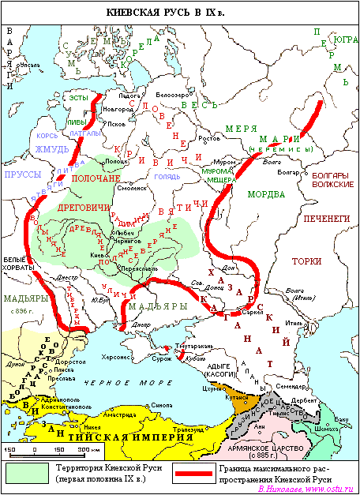
Большинство насе-ления России соста-вляют русские.
Русский народ – со-здатель и строитель нашего государст-ва.
Когда образовалось Древнерусское го-сударство, народы, соседние с предка-ми русского народа славянами стали жить вместе.

Slide 8
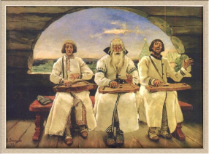
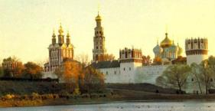
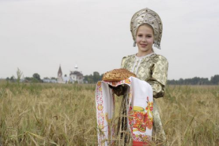
За долгие века ширилась территория России и рос-ла многонациональная семья народов.
Но русский народ и сего-дня составляет основу России, саму её душу.
Особое значение в спло-чении народов нашей страны играет великая русская культура – язык, наука, литература, музы-ка, живопись, архитекту-ра.

Slide 9
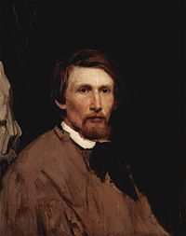
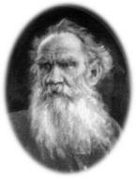
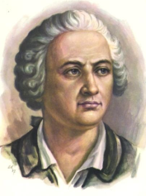
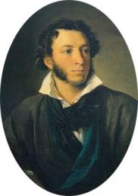
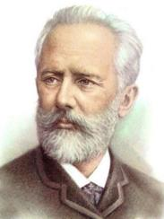
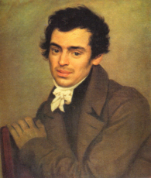
Культурный человек любой национальности знает произведения великих русских авторов прошлого.
Лев Николаевич Толстой
Виктор Михайлович Васнецов
Михаил Васильевич Ломоносов
Константин Андреевич Тон
Александр Сергеевич Пушкин
Пётр Ильич Чайковский

Slide 10
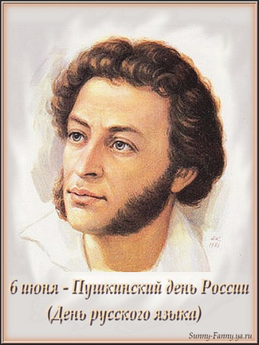
Русский язык не только государственный в Российской Федерации.
Это язык межнационального общения.
А что это, по твоему, значит?

Slide 11
Многонациональная культура России
Даже самый малочисленный народ имеет свою культуру.
Вместе с русской культурой националь-ные культуры народов России составляет неисчерпаемое духовное богатство на-шей Родины.
У нас общая Родина, общая земля, общая судьба.

Slide 12
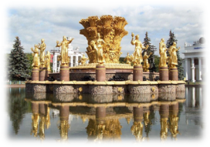
Что такое национальность
Принадлежность человека к определённой нации называют национальностью.
У людей одной национальности, как правило, бывает общий язык, культура. А главное, лю-ди одной национальности осознают своё единство.
Национальность определяет сам человек, его родители.
Национальность не является
ни заслугой, ни достоинством,
ни недостатком.

Slide 13
Давай повторим главное
Реши задачу:
Народы России объединяет:
1.Культура
2. ________________________________
3. ________________________________
4. ________________________________
Что означают слова: народ, нация, национальность?
язык
историческая судьба
земля, Родина

Slide 14
Домашнее задание:
§14, сс. 112-117,
Задания в рабочей тетради: №№ 1-3, 7, сс71-74.
Подготовь к пересказу народную сказку любо-го народа России, кроме собственного. Узнай об этом народе и расскажи одноклассникам.

Slide 15
Несколько слов для учителя:
Курс подготовлен к УМК: Обществознание. 5 класс. Учебник для общеобразовательных учреждений. Под редакцией Л.Н. Боголюбова, Л.Ф. Ивановой. - М.: Просвещение, 2012.
Рабочая тетрадь: Л.Ф.Иванова, Я.В. Хотеенкова. Обществознание. 5 класс. Пособие для учащихся общеобразовательных учреждений. - М.: Просвещение, 2012.
Методическое пособие: Методические рекомендации к учебнику «Обществоведение: гражданин, общество, государство»: 5 кл.: Пособие для учителя/Л.Н. Боголюбов, Н.Ф. Виноградник, Н.И. Городецкая и др.; под ред. Л.Ф. Ивановой. М.: Просвещение, 2003.
При разработке Презентаций использовалась Рабочая тетрадь по обществоведению: 5 класс/ А.С. Митькин.- М.: Экзамен, 2012.
В презентациях использованы иллюстрации из открытого банка иллюстраций Яндекс и Гугл : https://yandex.ru/images/ ; https://www.google.ru/imghp

